Slide 1
ĐẠI HỌC HUẾ
TRƯỜNG ĐẠI HỌC KHOA HỌC HUẾ
KHOA CÔNG NGHỆ THÔNG TIN
KHOÁ LUẬN TỐT NGHIỆP
Đề tài:
Website kết nối doanh nghiệp, sinh viên
và nhà trường
Sinh viên thực hiện: DƯƠNG THỊ KIỀU TRANG
Khóa: K42 - Hệ chính quy
Giáo viên hướng dẫn: GV. TRẦN NGUYÊN PHONG

Slide 2
HUẾ
2021
3,7%
15 – 60 tuổi
15 – 55 tuổi

Slide 3
NGUYÊN NHÂN
Dịch covid-19
Kỹ năng mềm
Tiếng anh
Kinh nghiệm phỏng vấn
Môi trường tìm việc
Việc làm giảm, nhiều người mất việc, chênh lệch cung cầu lao động
Trên 80% sinh viên mới ra trường yếu kém về các kỹ năng mềm
Trình độ tiếng Anh kém
Thiếu kinh nghiệm
phỏng vấn
Không có nhiều cơ hội tiếp xúc sớm với các doanh nghiệp

Slide 4
ĐỀ TÀI KHOÁ LUẬN
Website kết nối doanh nghiệp, sinh viên và nhà trường

Slide 5
CÁC PHẦN CHÍNH
01
02
03
MỤC ĐÍCH, LỢI ÍCH MONG MUỐN ĐEM LẠI
PHẠM VI, ĐỐI TƯỢNG
CÔNG NGHỆ SỬ DỤNG
04
05
06
PHÂN TÍCH HỆ THỐNG PHẦN MỀM
DEMO MỘT SỐ CHỨC NĂNG
KẾT LUẬN VÀ HƯỚNG PHÁT TRIỂN

Slide 6
MỤC ĐÍCH, LỢI ÍCH MONG MUỐN ĐEM LẠI
01
Định hướng nghề nghiệp cho sinh viên
Sinh viên nắm bắt nhanh nhất thông tin tuyển dụng của doanh nghiệp
Doanh nghiệp có thể xem CV, điểm của sinh viên một cách trực tiếp và chính xác
Doanh nghiệp và sinh viên có thể chủ động liên lạc với nhau
Nhà trường dễ dàng quản lý tình trạng thực tập, việc làm của sinh viên; kiểm soát để sinh viên tiếp xúc với các thông tin lành mạnh

Slide 7
PHẠM VI, ĐỐI TƯỢNG
02
Sinh viên Trường Đại học Khoa học Huế
Các doanh nghiệp trong nước

Slide 8



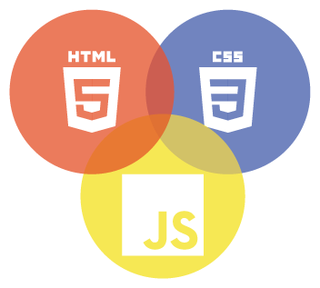
03
CÔNG NGHỆ SỬ DỤNG
Spring MVC
Framwork
Hệ quản trị CSDL
SQL Server
HTML, CSS, AJAX, JQUERY, Ckeditor
Ngôn ngữ
lập trình Java

Slide 9
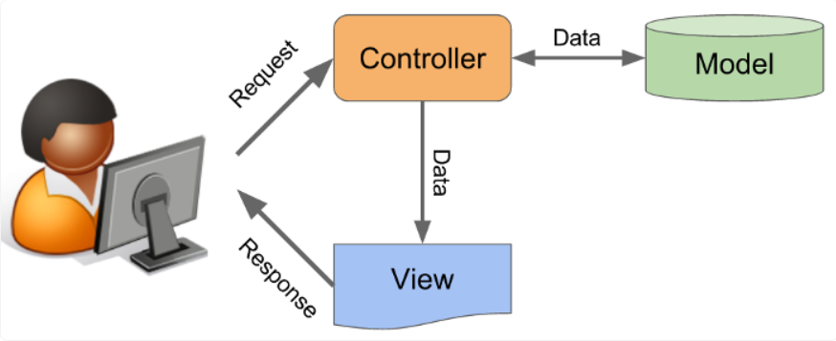
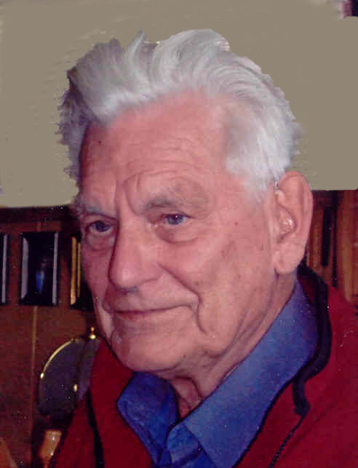
GIỚI THIỆU MÔ HÌNH MVC
Trygve Reenskaug
Mẫu kiến ​​trúc
Mô hình lập trình

Slide 10
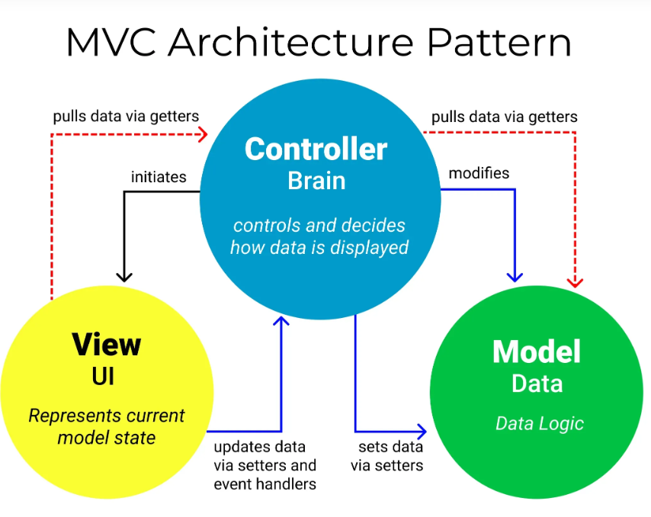
THÀNH PHẦN MÔ HÌNH MVC

Slide 11
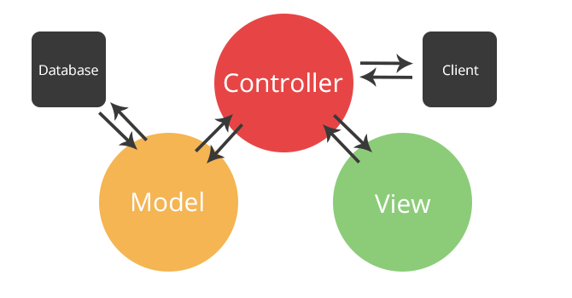
LUỒNG XỬ LÝ TRONG MVC

Slide 12
ƯU ĐIỂM
NHƯỢC ĐIỂM
- Nhẹ, tiết kiệm băng thông
- Kiểm tra dễ dàng
- Nhiều chế độ View có thể được thực hiện
- Nhiều Lập trình viên có thể cùng làm việc
- Đơn giản
Mô hình MVC thường được sử dụng vào những dự án lớn.
Do đó, với các dự án nhỏ, mô hình MVC có thể gây cồng kềnh, tốn thời gian trong quá trình phát triển cũng như thời gian trung chuyển dữ liệu.

Slide 13
SPRING MVC
Model
View
Controller
Spring MVC là một framework được thực hiện trong mô hình MVC của các ứng dụng web.
Spring MVC Framework có nhiệm vụ cung cấp kiến trúc MVC và các component được sử
dụng nhằm phát triển giúp các ứng dụng web được linh hoạt hơn.
các file POJO, Service, DAO thực hiện truy cập database, xử lý business
các file JSP, html…
là Dispatcher Controller, Handler Mapping, Controller – thực hiện điều hướng các request.

Slide 14
PHÂN TÍCH HỆ THỐNG PHẦN MỀM
04
ACTOR
KHÁCH
SINH VIÊN
ADMIN
DOANH NGHIỆP

Slide 15
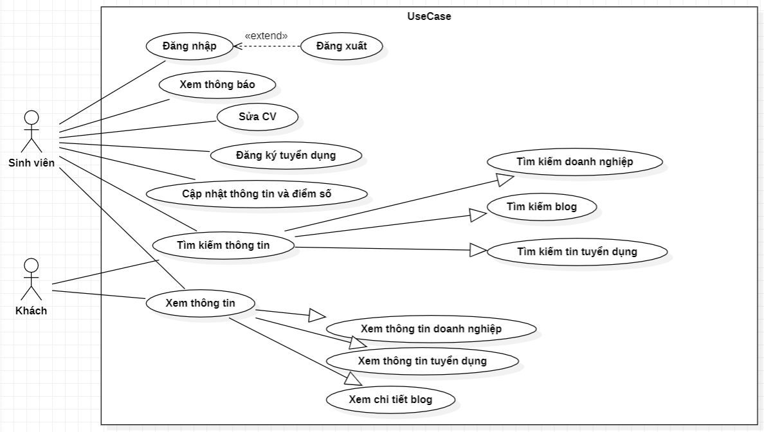
ACTOR KHÁCH, SINH VIÊN

Slide 16
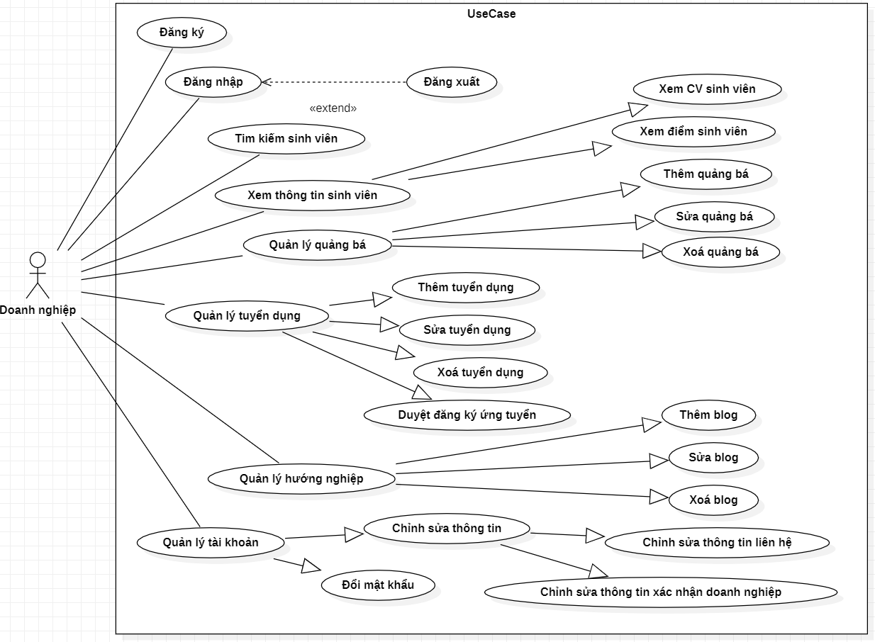
ACTOR DOANH NGHIỆP

Slide 17
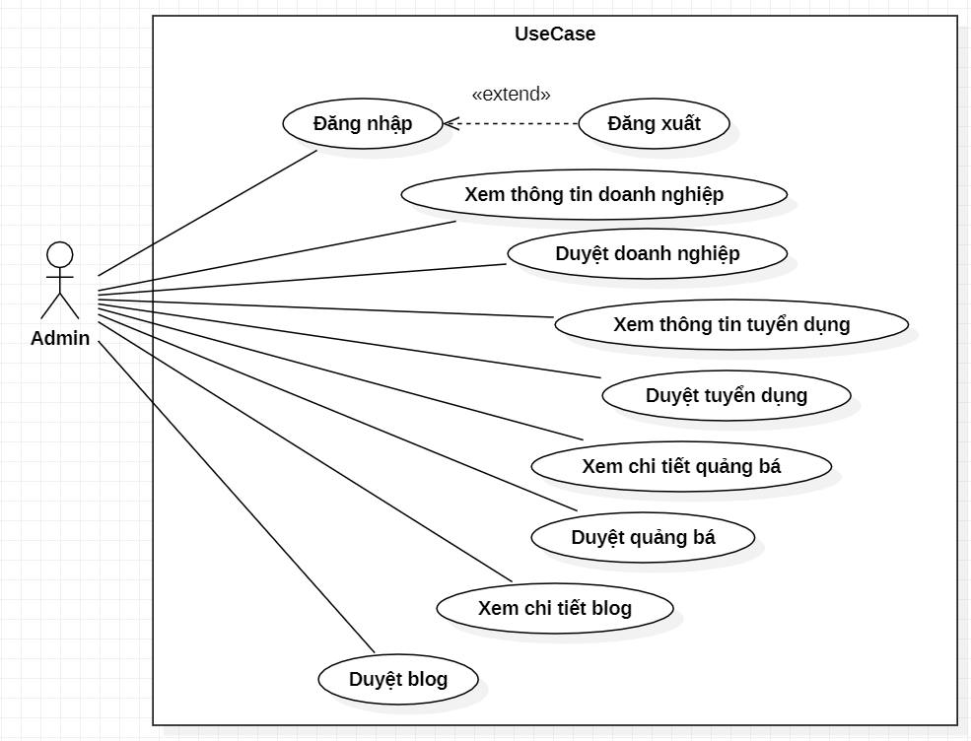
ACTOR ADMIN

Slide 18
05
DEMO MỘT SỐ CHỨC NĂNG

Slide 19
06
KẾT LUẬN VÀ HƯỚNG PHÁT TRIỂN
Cài đặt cơ bản website kết nối doanh nghiệp, sinh viên và nhà trường
Biết cách làm trang web bằng Spring MVC Framework
KẾT LUẬN
1
2
4
Hiểu được cơ bản mô hình MVC

Slide 20
06
KẾT LUẬN VÀ HƯỚNG PHÁT TRIỂN
Phát triển thêm chức năng:
- Nhắn tin trực tiếp trên ứng dụng
- Thống kê số sinh viên ứng tuyển thành công
- Xác minh doanh nghiệp tự động
- Quản lý danh mục dữ liệu
HƯỚNG PHÁT TRIỂN
Phát triển giao diện đẹp mắt, thu hút hơn
Đưa website vào chạy thực tế

Slide 21
CẢM ƠN THẦY CÔ VÀ CÁC BẠN ĐÃ CHÚ Ý LẮNG NGHE!

